Slide 1


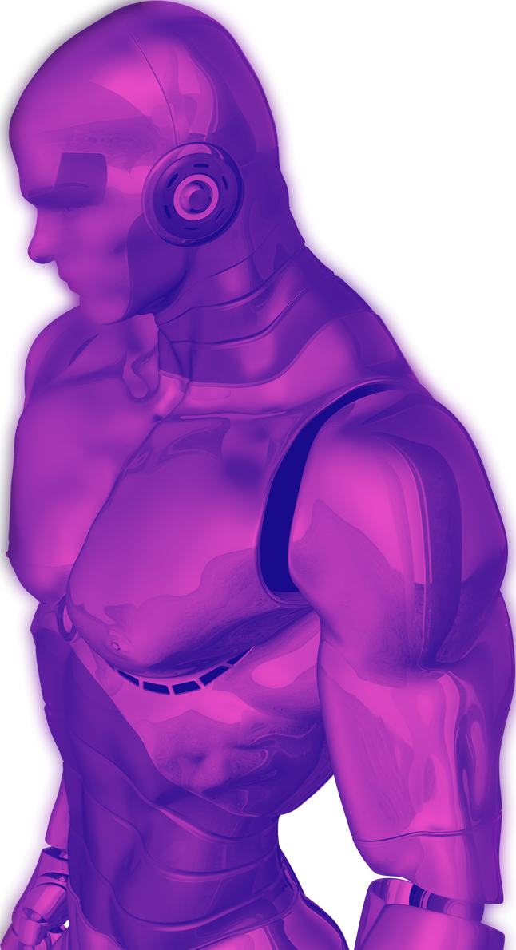
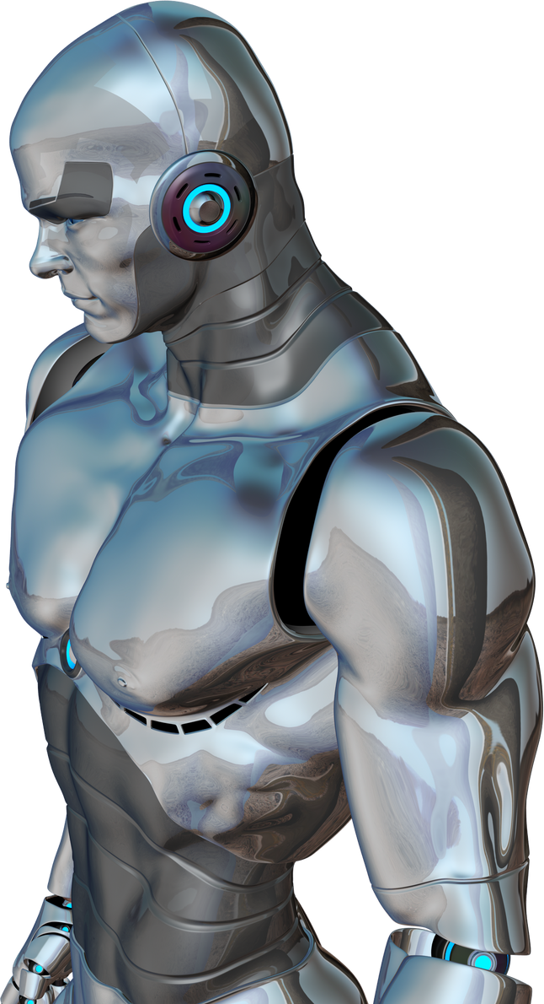
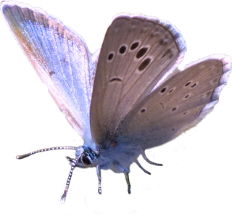

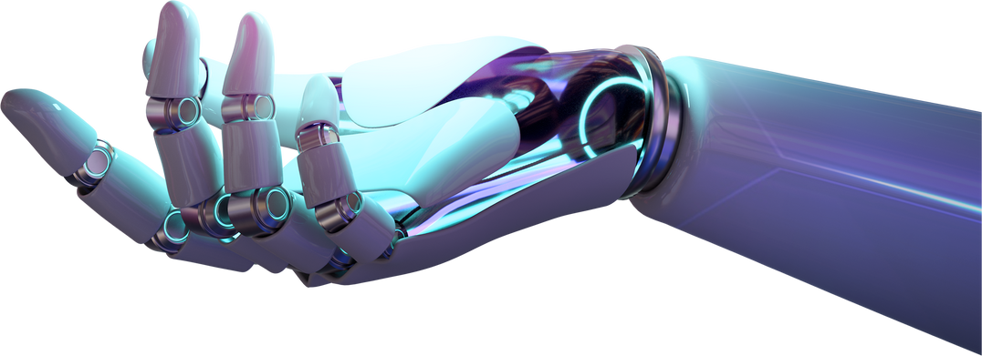
Trí tuệ nhân tạo
AI
Trình bày: Nhóm K2S

Slide 2

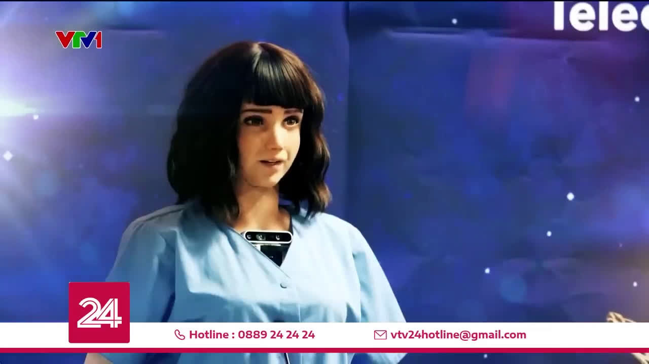


Slide 3

NỘI DUNG
.
1. Tổng quan về AI
2. Lịch sử và sự phát triển của AI
3. Thách thức và cơ hội
4. Tầm nhìn trong tương lai
5. Ứng dụng thực tế

Slide 4

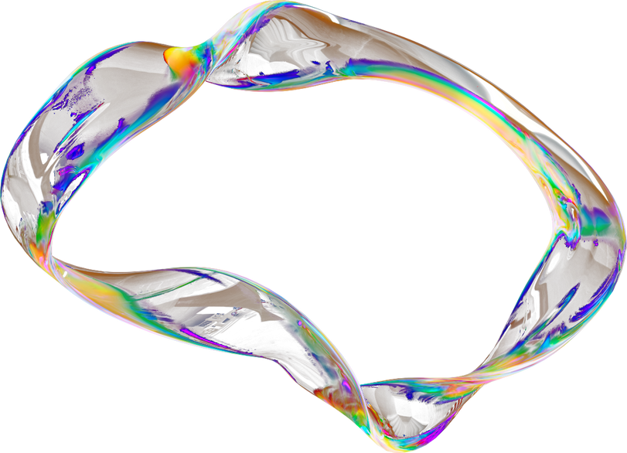



I. TỔNG QUAN VỀ AI:

Slide 5
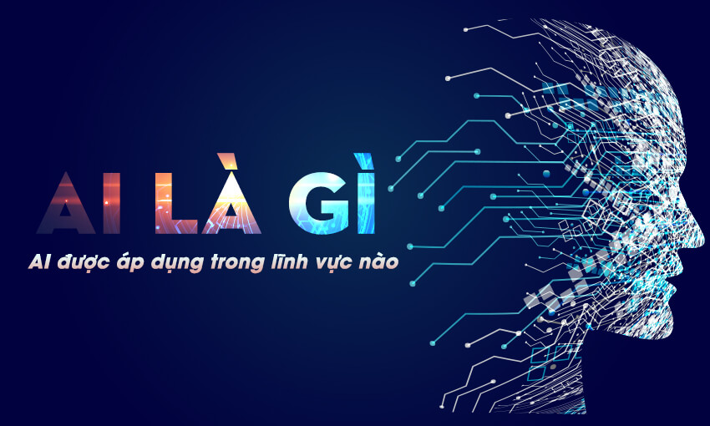

Slide 6


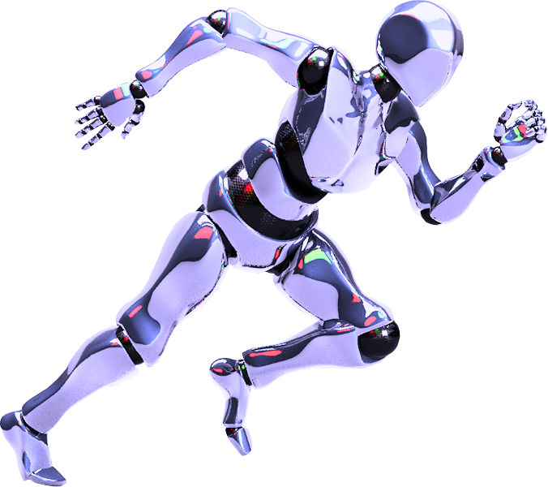
.
.
AI
Là gì ?
Định nghĩa:
Trí tuệ nhân tạo (AI) là một lĩnh vực trong khoa học máy tính nhằm tạo ra các hệ thống và thiết bị có khả năng tự động học và thực hiện các nhiệm vụ thông minh mà trước đó chỉ có con người mới có thể thực hiện được.

Slide 7

3. MỘT SỐ KHÁI NIỆM CƠ BẢN
AI yếu, AI mạnh
Xử lí ngôn ngữ tự nhiên
Thị giác máy tính
Học máy, học sâu

Slide 8
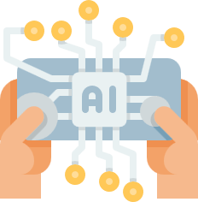
a.
AI yếu
- Còn được gọi là AI hẹp, đề cập đến các ứng dụng AI được thiết kế đặc biệt để tự động hóa các tác vụ đòi hỏi một kỹ năng nhận thức cụ thể.
- Từ “yếu” chỉ ra rằng các ứng dụng này tập trung vào một chức năng nhận thức cụ thể hoặc hẹp.
Khái niệm:

Slide 9

Ứng dụng :
Bộ lọc thư rác
Chatbots
Trợ lý giọng nói thông minh
Thuật toán truyền thông xã hội

Slide 10

Ứng dụng AI hẹp phụ thuộc nhiều vào dữ liệu, đòi hỏi các bộ dữ liệu lớn để tìm hiểu và thực hiện một số tác vụ nhất định.
Các ứng dụng này có thể dễ bị tấn công bởi các mối đe dọa và lỗ hổng trên mạng.
Một số hạn chế :
AI yếu thường dựa vào sự can thiệp của con người để thực hiện các nhiệm vụ, điều này có thể đưa những thành kiến của con người vào quy trình.

Slide 11





b.
AI mạnh
Khái niệm:
Còn được gọi là trí tuệ tổng hợp nhân tạo (AGI). Dạng AI này dựa trên niềm tin rằng sức mạnh tính toán có thể bắt chước khả năng của bộ não con người, bao gồm tư duy phân tích và các khả năng trí tuệ khác.

Slide 12


Ứng dụng:
Ra quyết định
Tiến hóa
Ý thức
Sáng tạo nhân tạo

Slide 13
Độ phức tạp, vì AI mạnh đòi hỏi lượng dữ liệu khổng lồ và sức mạnh tính toán cao để đào tạo.
Cân nhắc về đạo đức phát sinh từ sự không chắc chắn xung quanh hành vi của AI mạnh trong các tình huống trong thế giới thực (ví dụ: hệ thống AGI có thể đưa ra quyết định có hại cho con người).
Một số hạn chế
Các hệ thống AGI sẽ phụ thuộc rất nhiều vào dữ liệu của con người, điều này có thể dẫn đến những sai lệch do con người gây ra.

Slide 14
NỘI DUNG | AI YẾU | AI MẠNH
Khả năng suy nghĩ và hiểu biết | Có khả năng thực hiện các nhiệm vụ cụ thể dựa trên quy tắc và dữ liệu đầu vào, nhưng không thực sự hiểu hoặc suy nghĩ về nó. | Có khả năng suy nghĩ, hiểu biết và tạo ra kiến thức giống con người, có khả năng chứng minh và thể hiện sự hiểu biết.
Độ linh hoạt và tích hợp | Thường được thiết kế để thực hiện một tác vụ cụ thể và không dễ dàng thích ứng hoặc tích hợp vào các tác vụ khác. | Có khả năng chuyển đổi giữa nhiều loại công việc và tác nghiệp khác nhau mà không cần sự thay đổi đáng kể.
Tính nhạy cảm và cảm xúc | Không có khả năng hiểu và biểu đạt cảm xúc hoặc tạo ra phản ứng cảm xúc tự nhiên. | Có khả năng tạo ra và hiểu cảm xúc, có khả năng tương tác với con người dựa trên cảm xúc.
Tính nhận thức và ý thức | Không có ý thức và nhận thức về bản thân hoặc môi trường. | Có khả năng có ý thức và nhận thức về bản thân và môi trường.
Mục tiêu và tiến bộ | Tập trung vào thực hiện các nhiệm vụ cụ thể và rõ ràng định hướng mục tiêu cụ thể. | Mục tiêu là hiểu biết và hành vi như con người, và tiến bộ trong việc tự học và cải tiến bản thân theo thời gian.

Slide 15
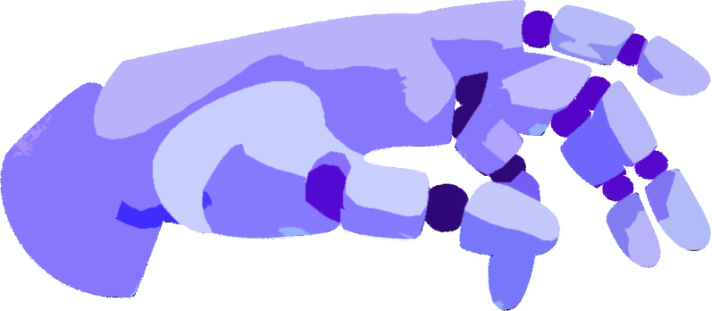
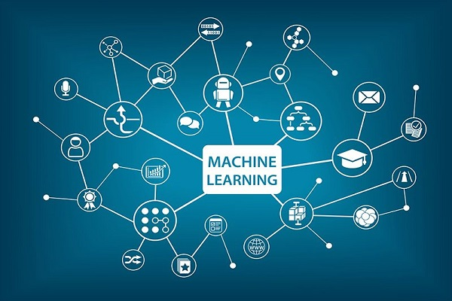
c. Học máy:
Machine Learning là một thuật ngữ rộng để chỉ hành động bạn dạy máy tính cải thiện một nhiệm vụ mà nó đang thực hiện. Cụ thể hơn, machine learning đề cập tới bất kỳ hệ thống mà hiệu suất của máy tính khi thực hiện một nhiệm vụ sẽ trở nên tốt hơn sau khi hoàn thành nhiệm vụ đó nhiều lần.

Slide 16
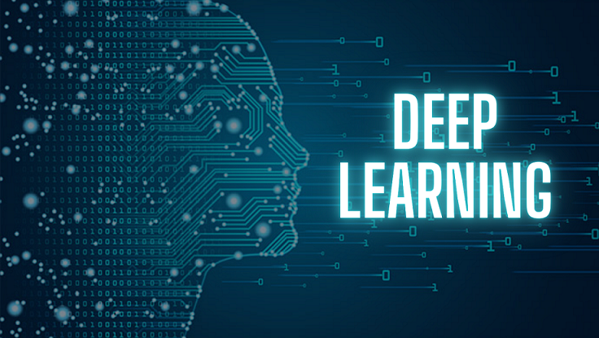


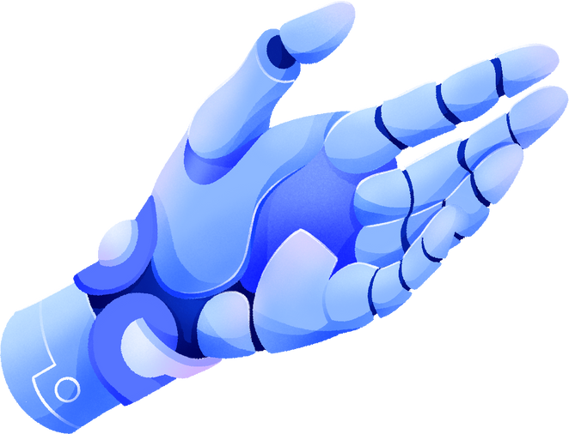
d. Học sâu:
Deep learning là loại machine learning mà trong đó máy tự đào tạo chính nó. Deep learning đòi hỏi rất nhiều dữ liệu đầu vào và sức mạnh tính toán hơn là machine learning, nhưng nó đã bắt đầu được triển khai bởi các công ty công nghệ lớn như Facebook, Amazon.

Slide 17
NỘI DUNG | AI | HỌC MÁY | HỌC SÂU
Khả năng tổng quát | Có khả năng tổng quát và có thể áp dụng cho nhiều lĩnh vực và tác vụ khác nhau. | Thường có khả năng tổng quát, tuy nhiên, sự tổng quát có thể thấp hơn so với AI chung. | Cũng có khả năng tổng quát, nhưng thường được sử dụng cho các nhiệm vụ phức tạp và tác vụ cụ thể.
Số lượng lớp nơ-ron | Số lượng lớp nơ-ron tùy thuộc vào ứng dụng cụ thể | Sử dụng mô hình với ít lớp hơn so với học sâu. | Sử dụng mạng nơ-ron sâu với nhiều lớp, thường hàng trăm hoặc hàng nghìn lớp.
Yêu cầu về dữ liệu | Yêu cầu dữ liệu đầu vào tùy thuộc vào ứng dụng, có thể từ ít đến nhiều. | Đòi hỏi dữ liệu, nhưng thường có thể hoạt động tốt với ít dữ liệu hơn so với học sâu. | Đòi hỏi nhiều dữ liệu hơn để đạt hiệu suất tốt, thường cần hàng triệu hoặc hàng tỷ mẫu dữ liệu.
Hiệu suất | Hiệu suất tùy thuộc vào phương pháp và ứng dụng cụ thể. | Thường đạt hiệu suất tốt trong nhiều ứng dụng cụ thể. | Thường đạt hiệu suất cao trong các nhiệm vụ phức tạp như nhận diện hình ảnh và xử lý ngôn ngữ tự nhiên.

Slide 18
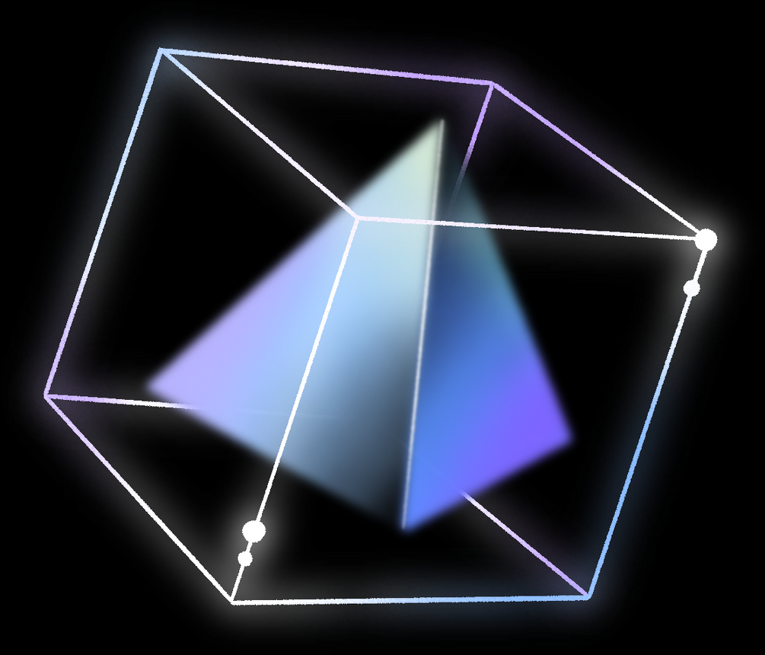


e. Xử lý ngôn ngữ tự nhiên (NLP):
Xử lý ngôn ngữ tự nhiên (Natural Language Processing – NLP) là một nhánh nghiên cứu của công nghệ AI. NLP tập trung vào khả năng để máy tính hiểu và xử lý ngôn ngữ của con người.
01
Ứng dụng của NLP :
02
Hệ thống tìm kiếm thông tin
Xử lý ngôn ngữ tự nhiên trong trò chuyện
Xử lý ngôn ngữ tự nhiên trong dịch máy
Phân loại và phân tích ý kiến
Tóm tắt và trích xuất thông tin
Kiểm lỗi chính tả tự động

Slide 19
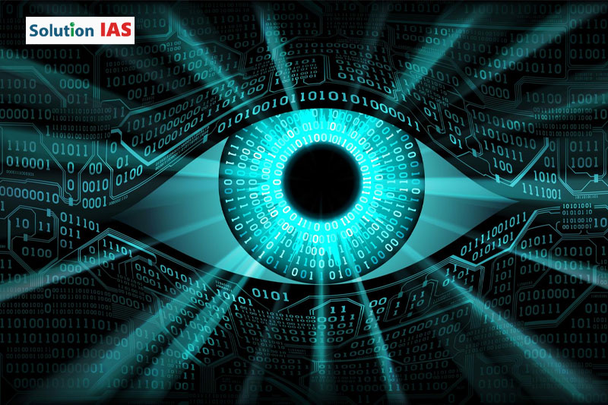
f. THỊ GIÁC MÁY TÍNH
Thị giác máy tính (Computer Vision) là một lĩnh vực thuộc trí tuệ nhân tạo (AI) và Khoa học máy tính (Computer Science). Đây là quá trình thu nhận, xử lý dữ liệu hình ảnh từ thế giới thực rồi phân tích và nhận dạng các hình ảnh đó để cho ra các thông tin, kết quả.

Slide 20

4. PHÂN LOẠI AI:
01
02
03
04
Công nghệ AI phản ứng
Lý thuyết về trí tuệ nhân tạo
Công nghệ AI với bộ nhớ hạn chế
Tự nhận thức

Slide 21
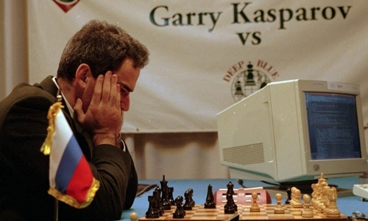
01
Công nghệ AI phản ứng
Kiện tướng cờ vua Garry Kasparov “đấu trí” với siêu máy tính Deep Blue

Slide 22
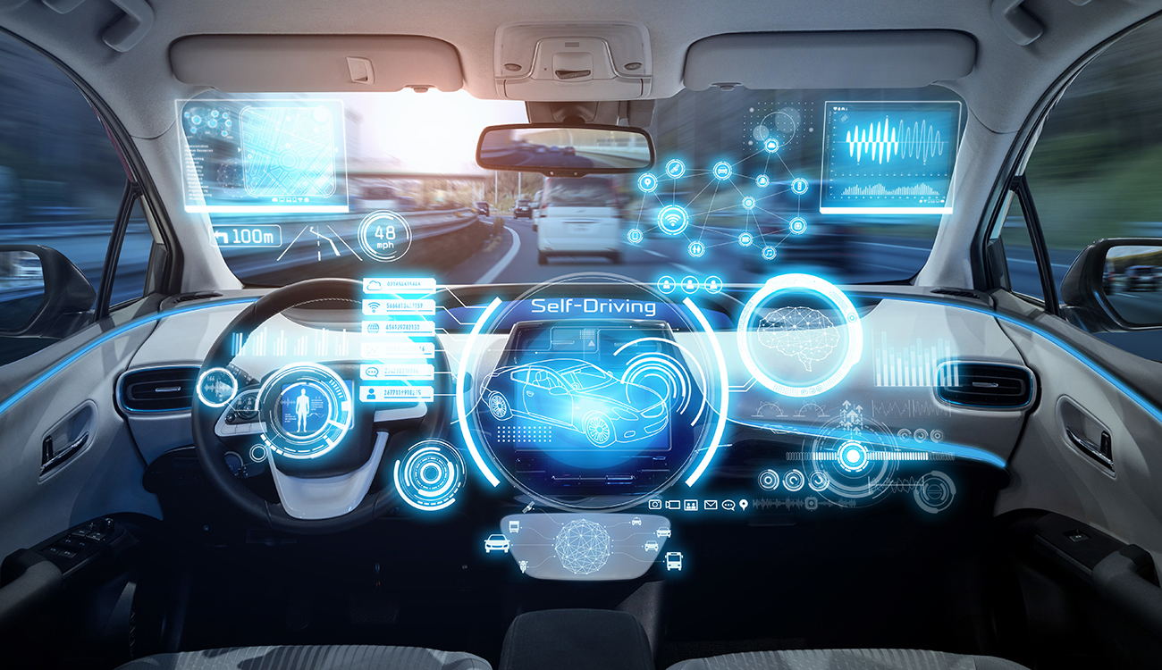
02
Công nghệ AI với bộ nhớ hạn chế
Xe không người lái

Slide 23

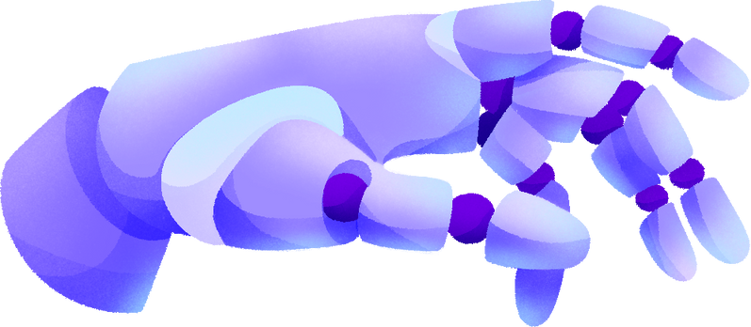
II. LỊCH SỬ VÀ SỰ PHÁT TRIỂN CỦA AI

Slide 24
LỊCH SỬ VÀ SỰ PHÁT TRIỂN
Những năm 1950-1960
Những năm 1970
Đầu những năm 1980
Cuối những năm 1980 – đầu những năm 1990
Cuối những năm 1990 - nay

Slide 25




III. NHỮNG THÁCH THỨC VÀ CƠ HỘI CỦA AI:

Slide 26

1. An ninh mạng và bảo mật thông tin:
Thách thức về tấn công AI
Thách thức
Gây rối và lừa đảo
Tăng cường bảo mật thông tin
Biện pháp
Tăng cường phân tích dữ liệu

Slide 27

2. TÁC ĐỘNG CỦA AI ĐỐI VỚI THẾ GIỚI VÀ LAO ĐỘNG
NỘI DUNG | Trong lao động | Trong xã hội
Cơ hội | Tự động hóa công việc Thay đổi yêu cầu về kỹ năng Tạo ra cơ hội mới Tăng năng suất Tạo ra công việc chuyên sâu | Cải thiện chất lượng cuộc sống Tăng khả năng tiếp cận của người khiếm khuyết Giảm chất thải
Thách thức | Mất mát việc làm Chia sẻ công việc với máy móc Tăng áp lực làm việc liên tục | Quyền riêng tư và an ninh dữ liệu Trái luật và đạo đức Sử dụng với mục đích sai lệch

Slide 28
3.
Sự phát triển của Al trong tương lai
Cơ hội:
Ứng dụng AI trong giải quyết các vấn đề toàn cầu: đóng vai trò quan trọng trong giải quyết các vấn đề như biến đổi khí hậu, y tế công cộng, an ninh và an toàn, và nhiều vấn đề khác.
AI đang là xu hướng công nghệ trên toàn cầu, thu hút sự đầu tư của các DN trong việc áp dụng vào quá trình kinh doanh, sản xuất và quản trị.
Chatbot AI: trợ lý giọng nói của Google, Alexa, Siri đã khiến cho quy trình làm việc được đơn giản hóa, cho phép kết nối với các thiết bị thông minh để điều khiển từ xa.
Mất kiểm soát
Thất nghiệp
Thách thức:
Sự kết hợp giữa AI và Metaverse(vũ trụ ảo): là một thế giới ảo với trọng tâm mang lại trải nghiệm sống động, chân thực do chính người dùng tạo ra.
Nhân tính hóa máy móc
Đàn áp trong xã hội

Slide 29

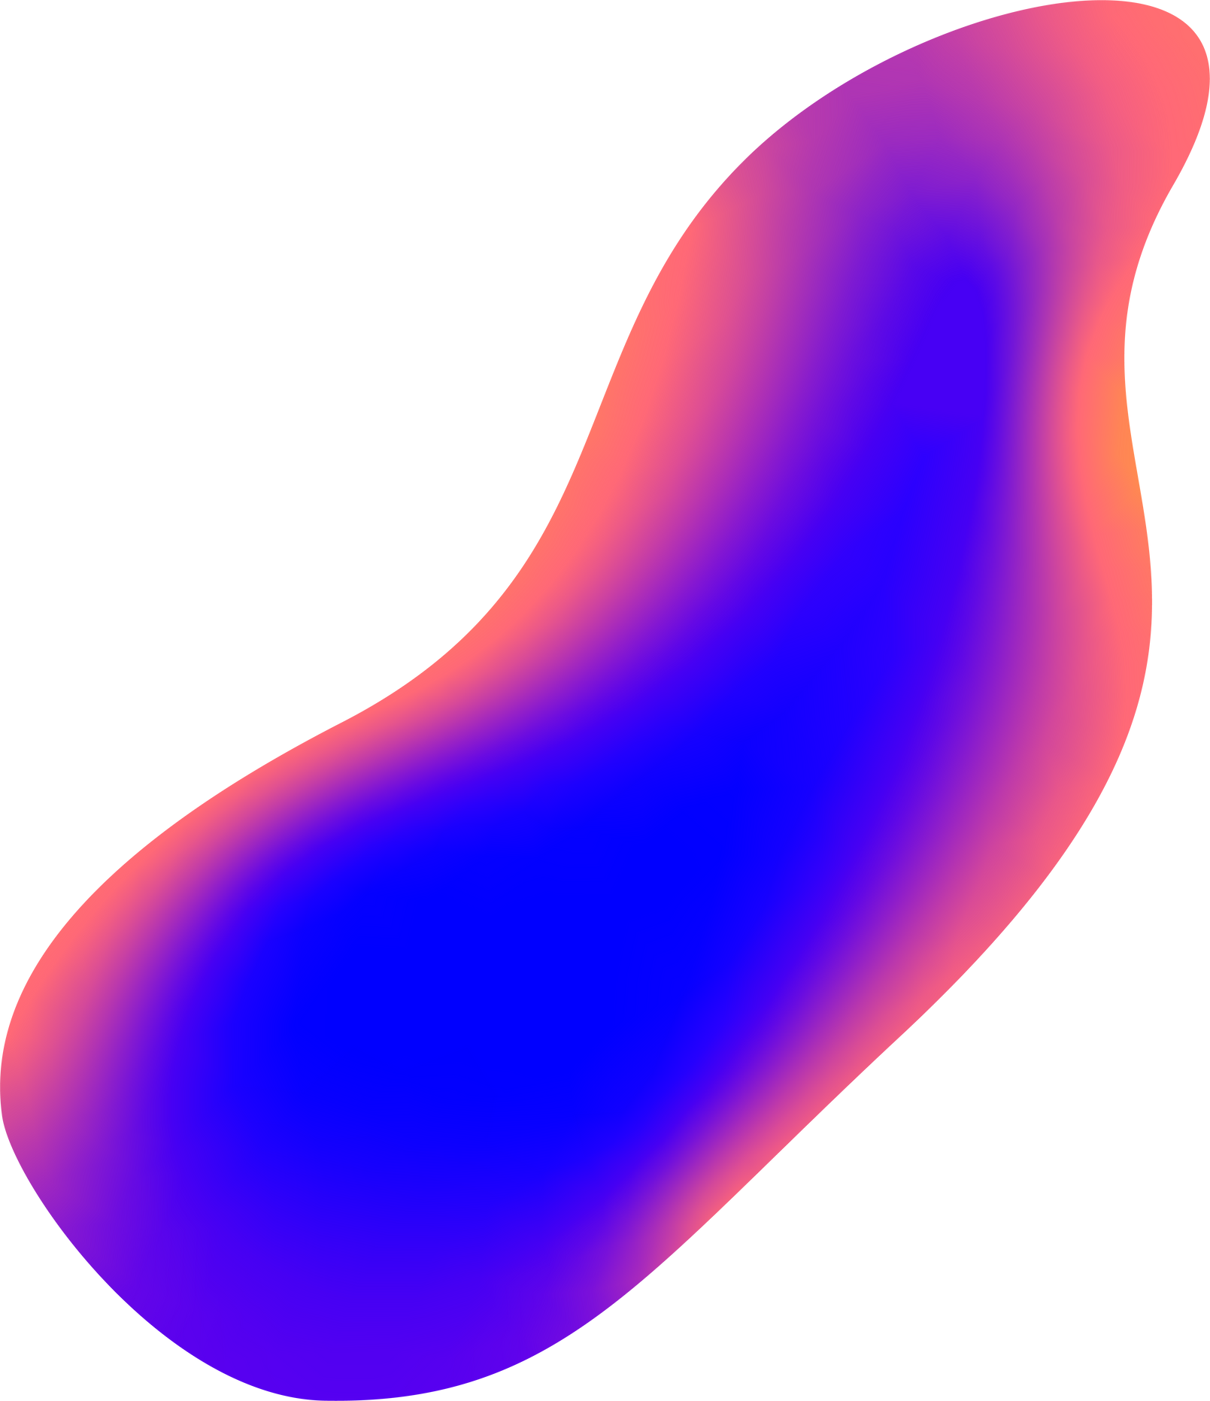



IV. TẦM NHÌN TRONG TƯƠNG LAI CỦA AI

Slide 30
1. CÁC XU HƯỚNG DỰ ĐOÁN TRONG NGHIÊN CỨU VÀ PHÁT TRIỂN AI:
Học máy tạo hình (Generative Learning)
Học máy tự giám sát (Self-supervised Learning)
AI và IoT (Internet of Things)
Trí tuệ nhân tạo tiếp thị (AI in Marketing)
Trí tuệ nhân tạo giải quyết vấn đề xã hội
Trí tuệ nhân tạo đạo đức (Ethical AI)

Slide 31

2.
Đạo đức và quản lý AI trong tương lai :
Tính minh bạch
Tự chủ
Công bằng
Sự tin tưởng
Trách nhiệm
Tính bền vững
3.
Tiềm năng và thách thức AI mang lại cho mọi người:
Tiềm năng | Thách thức
AI cung cấp khả năng sàng lọc thông tin hiệu quả. Hệ thống đề xuất được cá nhân hóa. Trợ lý giọng nói AI thay đổi cách truy xuất thông tin. AI tăng tốc dịch thuật và giao tiếp đa văn hóa. | Thay thế công việc. Bảo mật riêng tư. Trách nhiệm và đạo đức. Điều chỉnh và quản lý AI. Khả năng đồng tình và sáng tạo. Quyền riêng tư

Slide 32
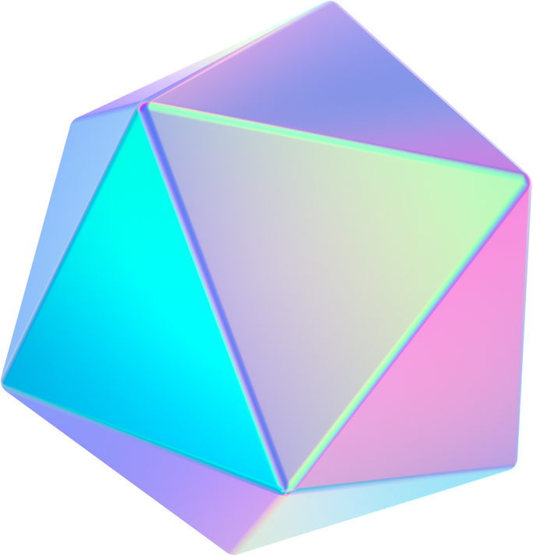


V. ỨNG DỤNG THỰC TẾ CỦA AI:

Slide 33






ỨNG DỤNG THỰC TẾ CỦA AI
1. Trong lĩnh vực y tế và sức khỏe:
2. Trong ngành công nghiệp và sản xuất:
3. Trong giao thông:
4. Trong giáo dục:
Xe tự lái
Hệ thống giám sát, điều hành
Camera giao thông thông minh
Bãi đỗ xe thông minh
Giám sát tài xế
Sáng tạo nội dung thông minh
Cá nhân hóa việc học tập
Tự động hóa nhiệm vụ
Duy trì tác động tích cực của việc học từ xa
Tư vấn
Chẩn đoán và điều trị
Điều trị cá nhân hóa
Quản lý dữ liệu y tế
Nghiên cứu dược phẩm
Chăm sóc sức khỏe
Kiểm soát chất lượng và mức độ đồng đều của sản phẩm
Kiểm định chất lượng sản phẩm
Tự động hóa
Dự báo và quản lý cung cầu
Phân tích dữ liệu lớn

Slide 34
